Slide 1
사용 설명서

Slide 2
Contents.
1
메인 화면
5
가맹점 요청
2
가맹점 관리
6
매출 관리
3
Web 회원 관리
7
메일 초기화
4
제품 관리
8
채팅 서버
I
카테고리 관리
II
제품 등록
III
입 / 출고 관리

Slide 3

Part 1,
제목을 입력하세요

Slide 4
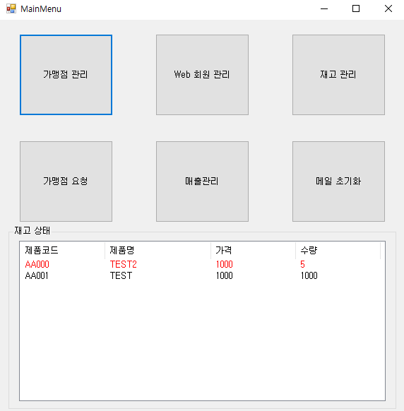
Part 1
메인 화면
사용법 설명
1
1
각 메뉴를 클릭하여 해당 화면으로 이동이 가능합니다.
2
본사의 재고 상황을 실시간으로 보여줍니다.
2
3
3
수량이 10개미만인 제품은 빨간색 글자로 보이며 클릭 시에 입고창으로 이동한다.

Slide 5
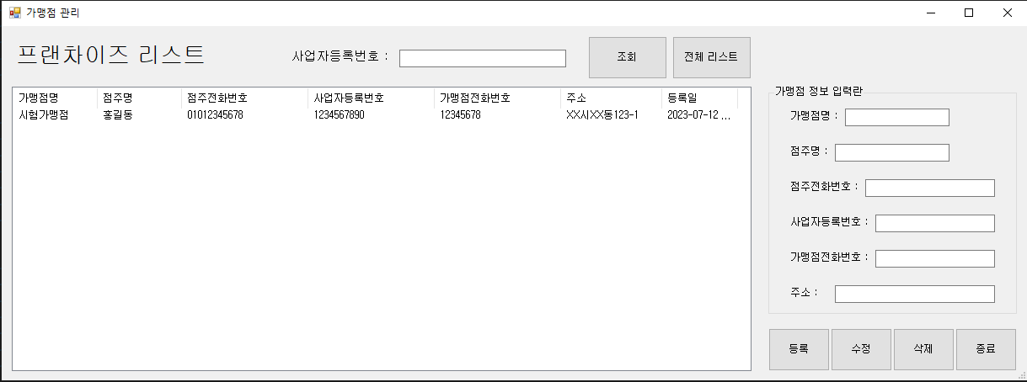
Part 2
가맹점 관리
사용법 설명
1
1
메인화면의 가맹점 관리 버튼을 클릭하면 가맹점 관리 화면으로 이동합니다.
3
2
현재 등록된 가맹점의 목록을 보여줍니다. 등록된 가맹점 선택 시 4번 항목의 입력란에 정보가 자동으로 입력됩니다.
2
4
3
사업자등록번호로 조회버튼을 눌러 특정 가맹점을 조회하거나 전체리스트 버튼으로 전체 가맹점 리스트를 다시 보여줄 수 있습니다.
4
등록,수정,삭제할 가맹점의 정보를 입력하는 란입니다.
5
해당 버튼을 클릭 시 적혀 있는 버튼의 동작을 실행합니다.
5

Slide 6

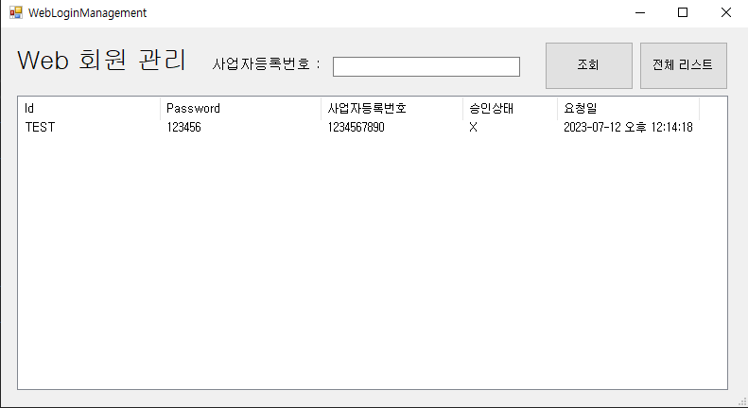
Part 3
Web 회원 관리
1
사용법 설명
1
메인화면의 Web 회원 관리 버튼을 클릭하면 Web 회원 관리 화면으로 이동합니다.
3
2
2
현재 가맹점이 승인 요청한 목록을 보여줍니다. 요청 목록을 클릭 시 승인 여부를 결정할 수 있습니다.
3
사업자등록번호로 조회버튼을 눌러 요청한 특정 가맹점을 조회하거나 전체리스트 버튼으로 전체 가맹점 리스트를 다시 보여줄 수 있습니다.

Slide 7
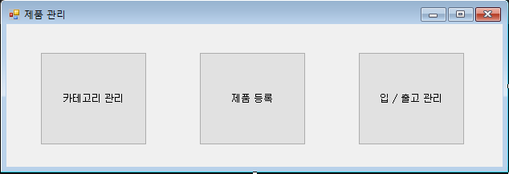
Part 4
재고관리
사용법 설명
1
2
1
메인화면의 재고 관리 버튼을 클릭하면 재고 관리 화면으로 이동합니다.
2
제품관리 화면에 각 버튼을 클릭하면 해당 화면으로 이동합니다.

Slide 8

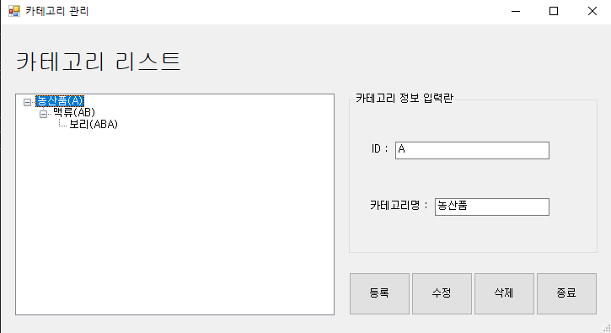
Part 4 - I
카테고리 관리
사용법 설명
1
1
제품관리의 카테고리 관리 버튼을 클릭하면 카테고리 관리 화면으로 이동합니다.
2
3
현재 등록된 카테고리 목록을 보여줍니다. 3단계로 분류했으며 등록된 카테고리 클릭시 3번 항목의 정보 입력란에 해당 카테고리 정보가 입력됩니다.
2
3
카테고리 등록,수정,삭제에 연관된 정보를 입력합니다.
4
등록,수정,삭제할 카테고리 정보를 입력하거나 창을 종료하는 기능이 있습니다.
4

Slide 9
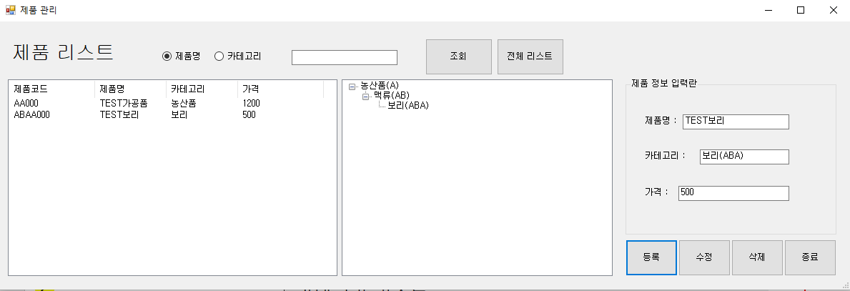
Part 4 - II
제품 관리
사용법 설명
1
1
제품 관리의 제품 등록 버튼을 클릭하면 제품 등록 화면으로 이동합니다.
4
2
현재 등록된 제품의 목록을 보여줍니다. 등록된 제품 선택 시 5번 항목의 입력란에 정보가 자동으로 입력됩니다.
2
3
5
3
현재 등록된 카테고리 목록을 보여줍니다. 등록된 카테고리 선택 시 5번 항목의 입력란에 정보가 자동으로 입력됩니다.
4
제품명 이나 카테고리를 선택해 2번 항목의 제품리스트에서 제품을 검색 이 가능합니다. 전체리스트를 누르면 전체 제품 리스트가 보입니다.
5
정보 입력란을 바탕으로 등록,수정,삭제 버튼을 누르면 기능에 맞춰 작동합니다. 종료 버튼을 누르면 창이 닫힙니다.

Slide 10
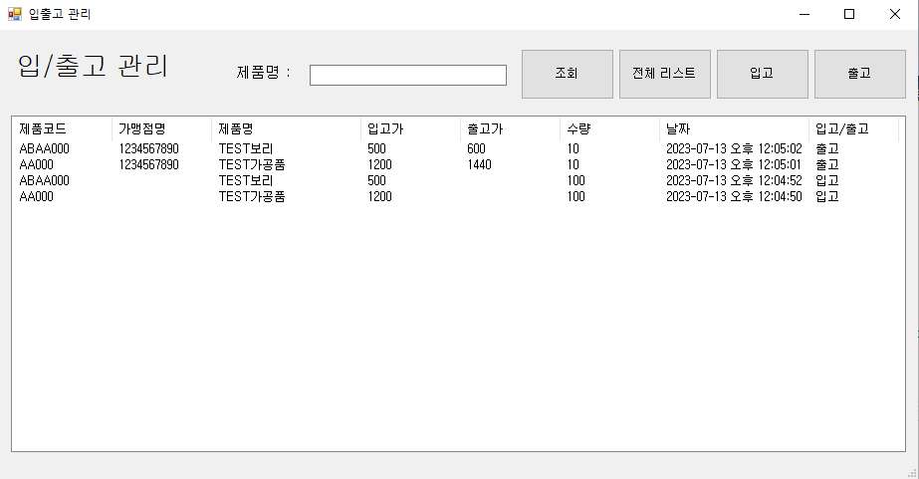
Part 4 - III
입 / 출고 관리
사용법 설명
1
1
제품 관리의 입/출고 관리 버튼을 클릭하면 입/출고 관리 화면으로 이동합니다.
3
4
2
현재 등록된 입/출고 목록을 보여줍니다.
2
3
제품명으로 입/출고 리스트를 검색이 가능합니다. 전체 리스트 버튼으로 전체 리스트를 다시 보여줍니다.
4
입고,출고 기능이 있는 버튼입니다.
클릭시 관련 창으로 이동합니다.

Slide 11

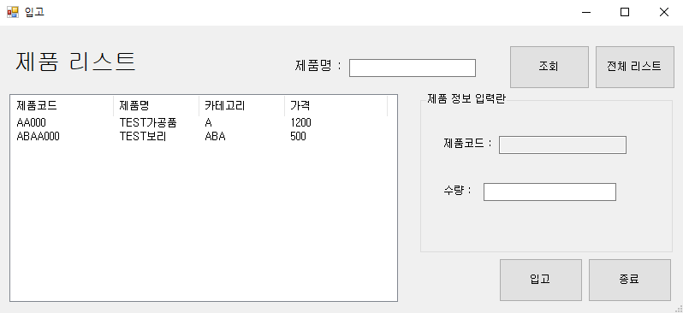
Part 4 - III
입 / 출고 관리
1
사용법 설명
1
입/출고 관리의 입고 버튼을클릭하면 입고 화면으로 이동합니다.
3
2
4
2
현재 등록된 제품의 목록을 보여줍니다. 등록된 제품 선택 시 4번 항목의 입력란에 정보가 자동으로 입력됩니다.
3
제품명을 입력해 조회버튼을 눌러 특정 제품을조회하거나 전체리스트 버튼으로 전체 가맹점 리스트를 다시 보여줄 수 있습니다.
4
2번 항목에서 제품 선택 후 수량을 입력하여 입고버튼을 누르면 수량만큼 입고가 됩니다. 종료버튼을 누르면 해당 창이 종료됩니다.

Slide 12
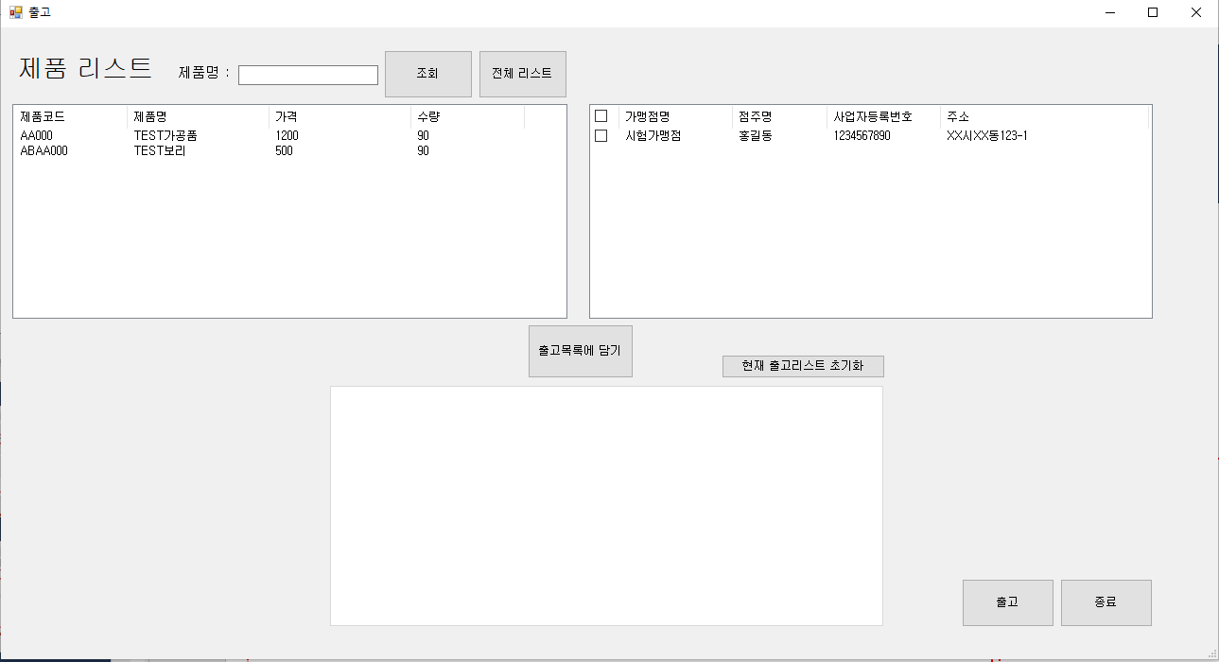
Part 4 - III
입 / 출고 관리
사용법 설명
1
4
1
입/출고 관리의 출고 버튼을클릭하면 출고 화면으로 이동합니다.
3
2
현재 등록된 제품 목록과 가맹점 목록을 보여줍니다. 가맹점 목록을 체크박스로 여러 가맹점을 지정 가능합니다.
2
3
제품의 수량을 클릭하면 5번항목에 출고항목을 담을 수량을 조절이 가능합니다.
5
4
제품명으로 특정 제품을 검색 가능합니다. 전체 리스트 버튼은 전체 제품 목록을 보여줍니다.
5
출고목록에 담기 버튼 클릭 시 제품 수량에 맞춰 가맹점 출고목록이 만들어집니다. 초기화 버튼 클릭시 목록은 초기화됩니다.
6
6
출고 버튼 클릭시 출고목록에 있는 정보를 바탕으로 출고합니다. 종료 버튼 클릭시 해당 창은 종료됩니다.

Slide 13
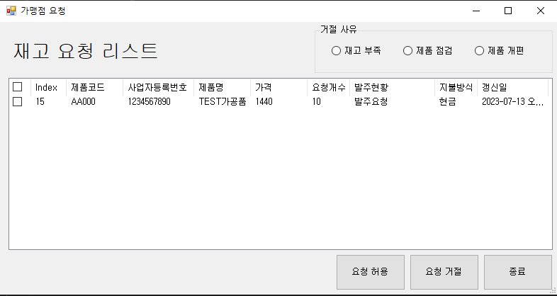
Part 5
가맹점 요청
사용법 설명
3
1
1
메인화면의 가맹점 요청 버튼을 클릭하면 가맹점 요청 화면으로 이동합니다.
2
2
현재 등록된 요청 목록을 보여줍니다.
3
선택된 요청 목록의 거절 사유를 선택할 수 있습니다.
4
요청에 대한 허용 및 거절을 할 수 있고 해당 창을 종료할 수 있습니다.
4

Slide 14
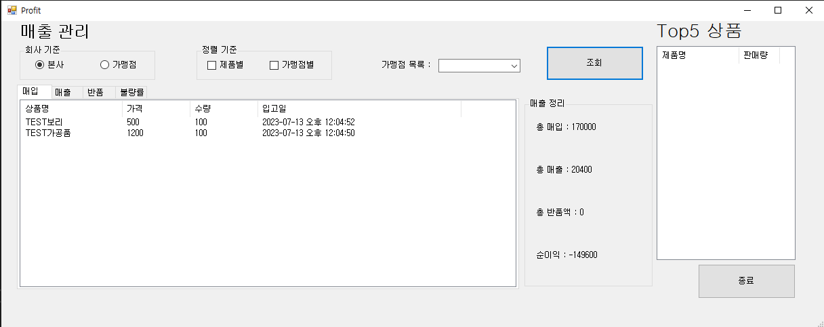
Part 6
매출 관리
사용법 설명
1
메인화면의 매출 관리 버튼을 클릭하면 매출 관리 화면으로 이동합니다.
1
2
매입/매출/반품/불량률 탭 클릭시 해당 탭 관련 정보를 보여줍니다.
3
4
2
5
3
기준을 선택하여 조회하면 기준을 바탕으로 2번의 리스트에 보여줍니다.
4
TOP 5 판매 상품을 실시간으로 보여줍니다.
5
매입/매출액 등을 수치화하여 보여줍니다.

Slide 15
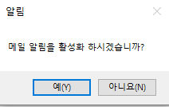
Part 7
매일 초기화
사용법 설명
1
메인화면의 메일 초기화 버튼을 클릭하면 알림창으로 이동합니다.
2
1
2
메일 알림을 초기화하여 웹페이지의 메일 알림을 모두에게 보여주는 기능입니다.

Slide 16
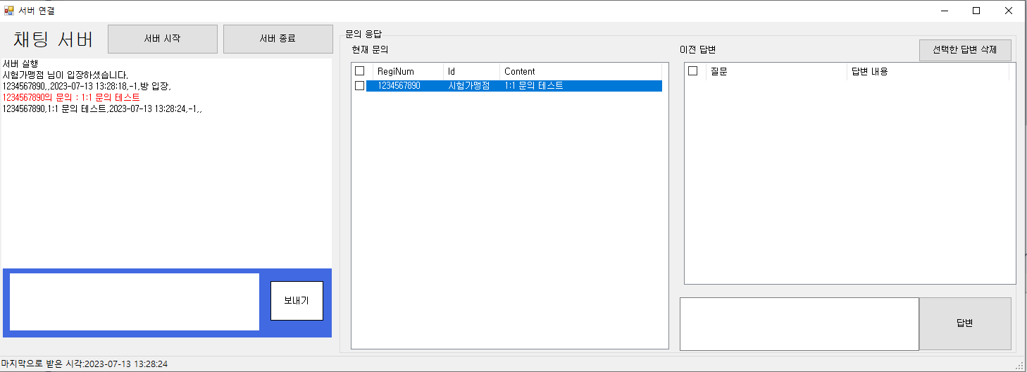
Part 8
채팅 서버
사용법 설명
1
3
4
2
1
서버시작 버튼을 클릭하여 채팅 서버를 열거나 서버 종료로 해당 창을 닫으면서 서버를 종료합니다.
2
서버 채팅창으로 하단에 텍스트박스로 채팅방에 채팅을 보낼수 있습니다.
5
3
가맹점이 채팅을 통해 문의한 문의 목록을 보여줍니다.
4
이전에 가맹점이 질문과 그에 대한 답변을 저장한 목록이 보여집니다. 답변 삭제도 가능합니다.
5
선택한 문의에 대한 답변을 주는 란입니다. 답변버튼 클릭 시 질문과 답변을 저장할 수 있습니다.

